Slide 1
Kehidupan Politik Indonesia di Masa Demokrasi Parlementer
Kabinet Natsir
Kabinet Sukiman
Kabinet Wilopo
Kabinet Ali Sastroamidjojo I
Kabinet Burhanuddin Harahap
Kabinet Ali Sastroamidjojo II
Kabinet Djuanda / Kabinet Karya

Slide 2
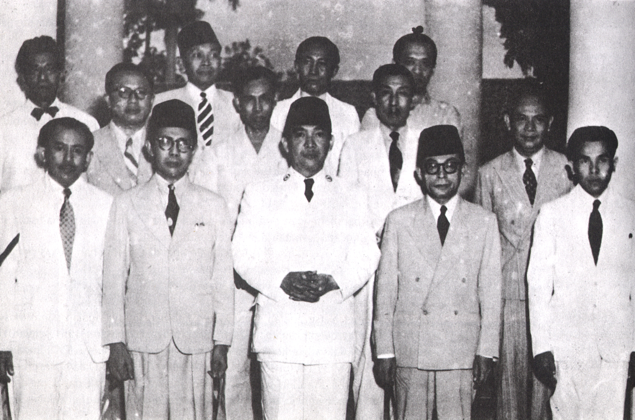
Kabinet Natsir (6 September 1950 – 21 Maret 1951)
Anggota Kabinet terdiri dari pakar-pakar dalam urusan kenegaraan, antara lain:
Mr. Assaat
Ir. Djuanda
Prof. Dr. Sumitro Djojohadikusumo
Sultan Hamengkubuwono IX
Prestasi Kabinet Natsir antara lain adalah membawa masuk Indonesia menjadi anggota PBB pada bulan September 1950 yang merupakan bukti kedaulatan bagi RI.
Kabinet Natsir jatuh karena adanya mosi tidak percaya dari Parlemen dikarenakan kegagalan dalam perundingan dengan Belanda serta karena pencabutan PP No.39 tahun 1950 tentang DPRS dan DPRDS.

Slide 3
Kabinet Natsir (6 September 1950 – 18 April 1951)
Program-Program Utama Kabinet Natsir:
Mengintensifkan usaha untuk meningkatkan keamanan dan ketertiban
Menguatkan konsolidasi, serta penyempurnaan struktur dan susunan pemerintahan
Menyelesaikan proses penyempurnaan Angkatan Perang
Memperjuangkan penyelesaian masalah Irian Barat
Memusatkan perhatian pada penguatan sistem ekonomi rakyat sebagai fondasi dalam menopang ekonomi nasional.

Slide 4
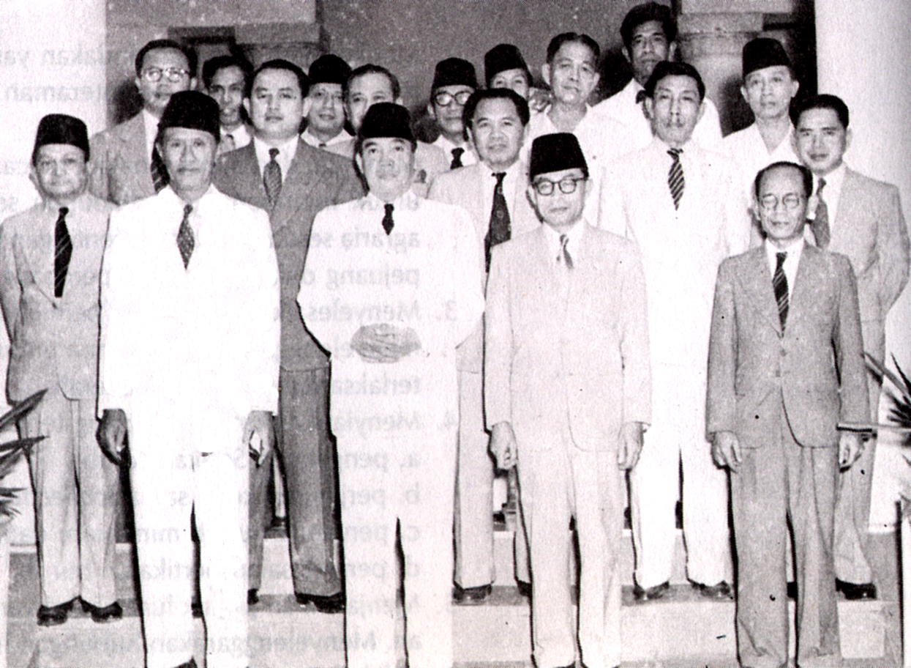
Kabinet Sukiman (26 April 1951 – 3 April1952)
Kabinet ini adalah hasil kerjasama antara tokoh PNI, Suwirjo, dan tokoh Masyumi, Sukiman Wirjosandjojo.
Masa kerja kabinet ini diwarnai oleh adanya pemberontakan DI/TII Kartosuwiryo dan Kahar Muzakkar, serta kebijakan untuk menumpas PKI secara maksimal.
Kabinet ini jatuh dikarenakan dibuatnya perjanjian Mutual Security Act (MSA) yaitu nota kerjasama bantuan militer, ekonomi dan persenjataan antara menlu RI, Achmad Subardjo, dengan dubes AS di Indonesia, Merle Cochran. Hal ini dianggap sebagai pelanggaran terhadap politik luar negeri bebas aktif.

Slide 5
Kabinet Sukiman (26 April 1951 – 3 April1952)
Agenda Kerja Kabinet Sukiman
Bidang Keamanan | Menerapkan tindakan tegas untuk menjaga ketertiban dan kemanan sebagai perwujudan negara hukum
Bidang Sosial Ekonomi | Memperjuangkan kemakmuran dan kesejahteraan rakyat dengan memperbaharui hukum agraria serta meningkatkan taraf hidup veteran pejuang kemerdekaan
Bidang Politik Dalam Negeri | Menyiapkan segala usaha untuk menjalankan pemilihan umum
Bidang Politik Luar Negeri | Menerapkan politik luar negeri bebas aktif serta memperjuangkan perebutan wilayah Irian Barat.

Slide 6
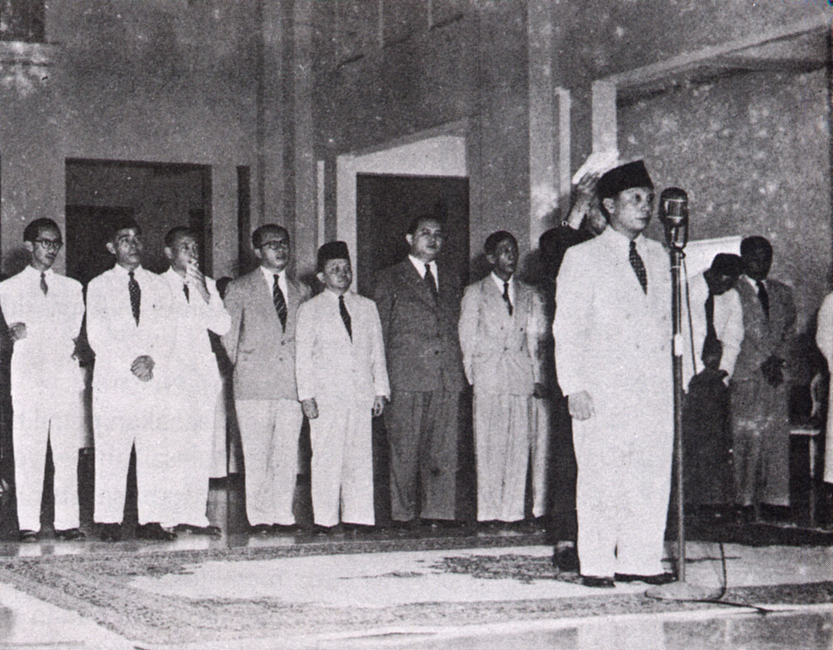
Kabinet Wilopo (19 Maret 1952 – 2 Juni 1953)
Kabinet ini berbentuk zaken kabinet, yaitu kabinet yang disusun berdasarkan tingkat keahlian dan spesialisasi dari setiap anggota kabinetnya, dan bukan berdasarkan susunan kepartaian.
Masa kerja Kabinet ini diwarnai oleh adanya konflik internal di Angkatan Darat yang berpuncak pada Peristiwa 17 Oktober 1952 dalam upaya menuntut Presiden Soekarno untuk membubarkan Parlemen.
Kabinet ini jatuh akibat Peristiwa Tanjung Morawa (Sumatera Utara), yaitu aksi kekerasan polisi terhadap para petani yang menempati lahan perkebunan asing di Deli. Peristiwa ini menewaskan 5 orang petani.

Slide 7
Kabinet Wilopo (3 April 1952 – 3 Juni 1953)
Agenda Kerja Kabinet Wilopo
Politik Luar Negeri | Penyelesaian masalah Irian Barat, dan konsisten terhadap politik luar negeri bebas-aktif.
Politik Dalam Negeri | Mempersiapkan dan melaksanakan proses pemilu untuk memilih anggota konstituante, DPR, dan DPRD.
Kemanan, Ekonomi, dan Sosial | Meningkatkan pendidikan, taraf kemakmuran dan kesejahteraan rakyat serta memelihara kemanan dalam negeri.
Dalam pelaksaan program-programnya, Kabinet Wilopo menghadapi sentimen kedaerahan sebagai reaksi atas ketidakpuasan terhadap pendistribusian kesejahteraan ke daerah-daerah.

Slide 8
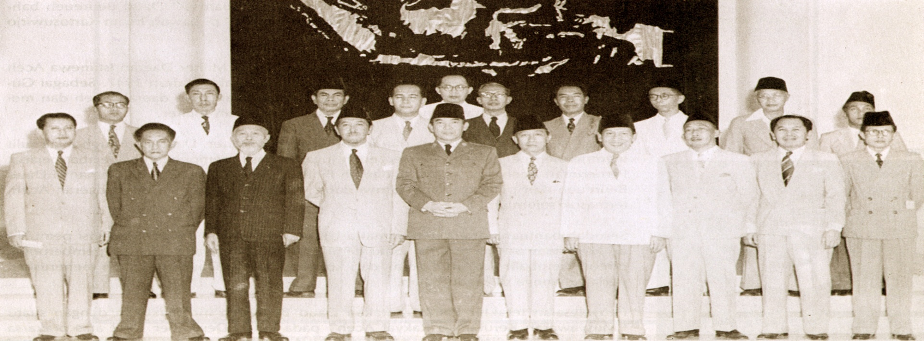
Kabinet Ali Sastroamidjojo I (31 Juli 1953 – 12 Agustus 1955)
Keberhasilan | Kegagalan
Berhasil menyusun kerangka pelaksanaan proses Pemilu 1955. Sukses dalam pelaksanaan Konferensi Asia Afrika. Membina hubungan baik dengan Cina | Kegagalan dalam memperjuangkan Irian Barat Munculnya pemberontakan DI/TII Daud Beureuh di Aceh Munculnya konflik internal di TNI-AD dengan adanya Peristiwa 27 Juni 1955.

Slide 9
Kabinet Ali Sastroamidjojo I (31 Juli 1953 – 12 Agustus 1955)
Program Kerja Kabinet Ali Sastroamidjojo I
Mempersiapkan proses pemilihan umum yang direncanakan akan digelar pada pertengahan tahun 1955. Mengatasi gangguan-gangguan keamanan dalam negeri, seperti pemberontakan DI/TII. Melaksanakan politik luar negeri Indonesia bebas-aktif, dan berperan secara langsung dalam perdamaian dunia.

Slide 10
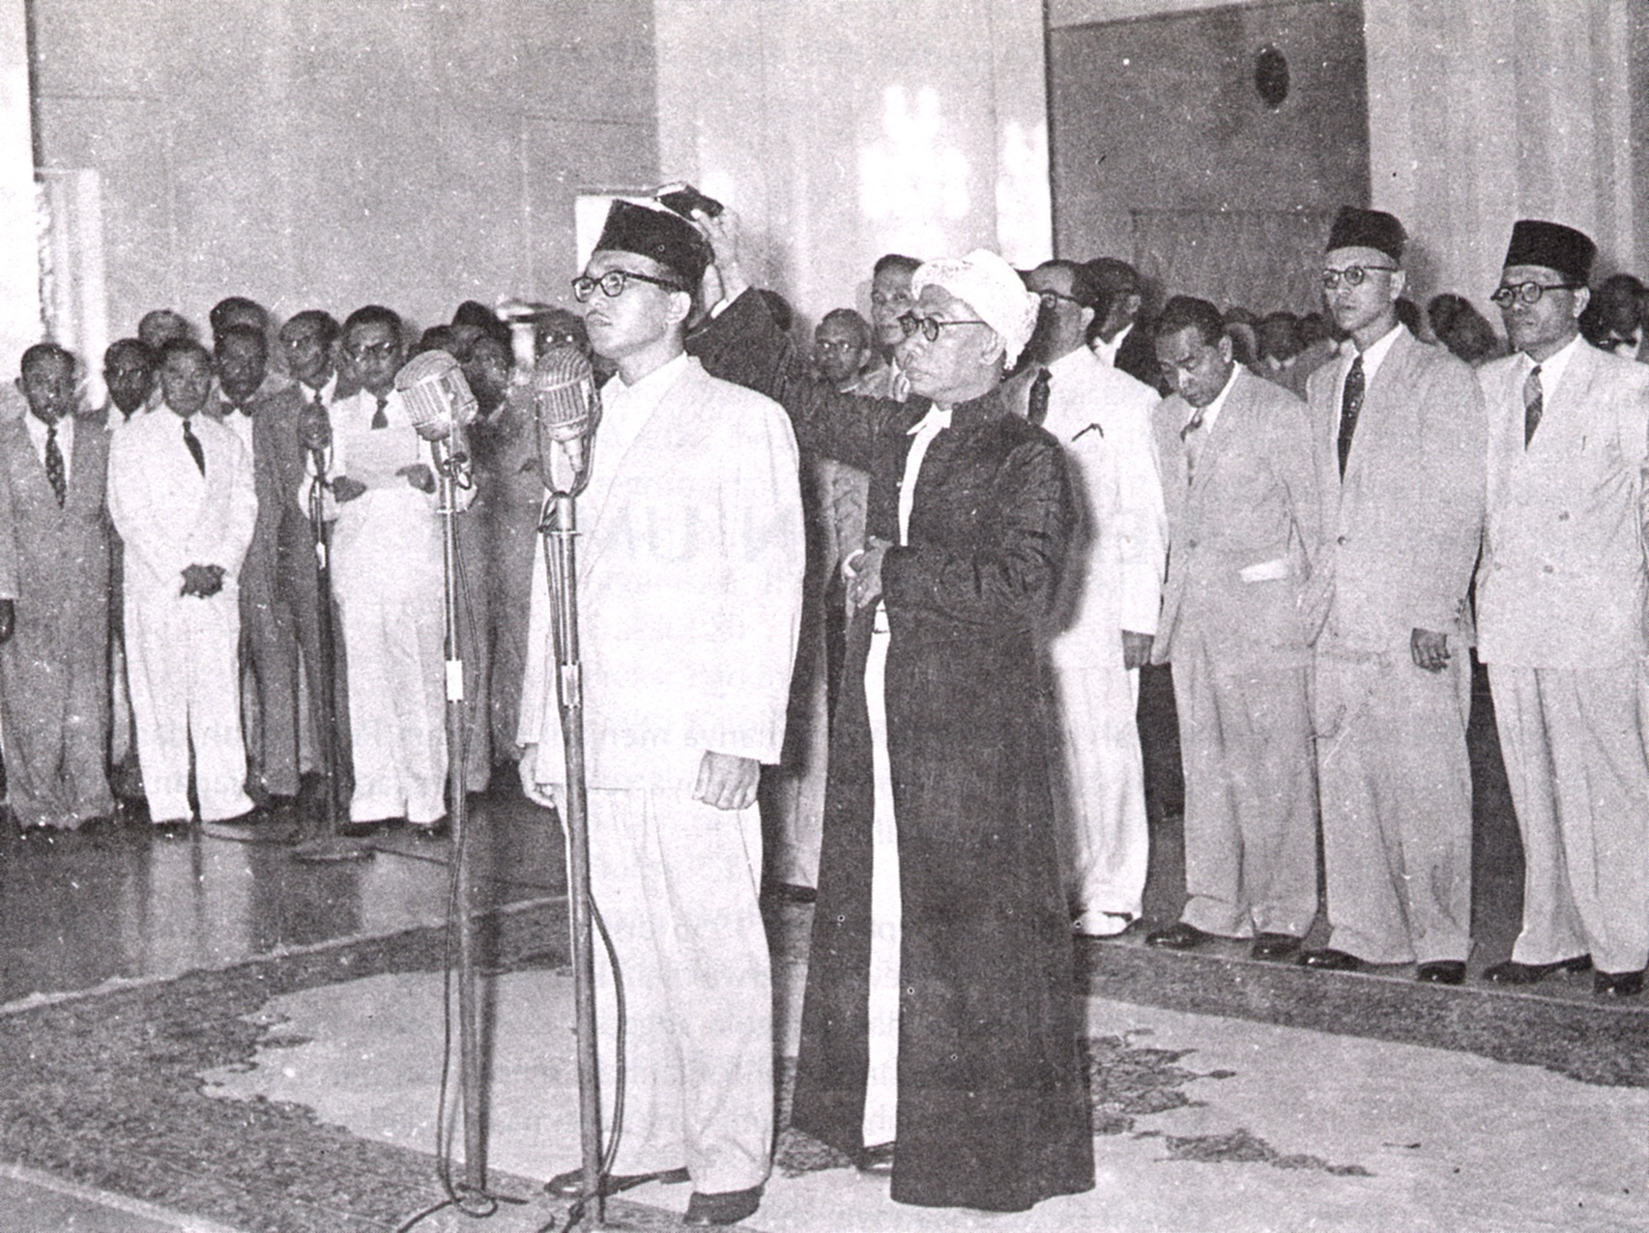
Kabinet Burhanuddin Harahap (Agustus 1955 – Maret 1956)
Kabinet ini terbentuk atas dasar perintah dari Wapres Bung Hatta dan merupakan koalisi antara unsur Masyumi, NU, dan PSI (minus PNI).
Keberhasilan Kabinet Burhanuddin Harahap:
Kesuksesan dalam penyelenggaraan Pemilu 1955 sebagai cermin iklim demokrasi.
Menciptakan sistem parlemen (DPR) yang dipilih melalui mekanisme Pemilu.
Pembubaran Uni Indonesia-Belanda.

Slide 11
Kabinet Burhanuddin Harahap (Agustus 1955 – Maret 1956)
Agenda Utama Kabinet:
Memerintahkan pihak Polisi Militer (PM) untuk menangkap Mr. Djody Gondokusumo sebagai mantan Menteri Kehakiman dalam Kabinet Ali I, atas tuduhan korupsi.
Melaksanakan Pemilu secara baik, maksimal, dan secepat mungkin.
Mengangkat kembali A.H. Nasution sebagai Kepala Staf Angkatan Darat (KSAD).

Slide 12
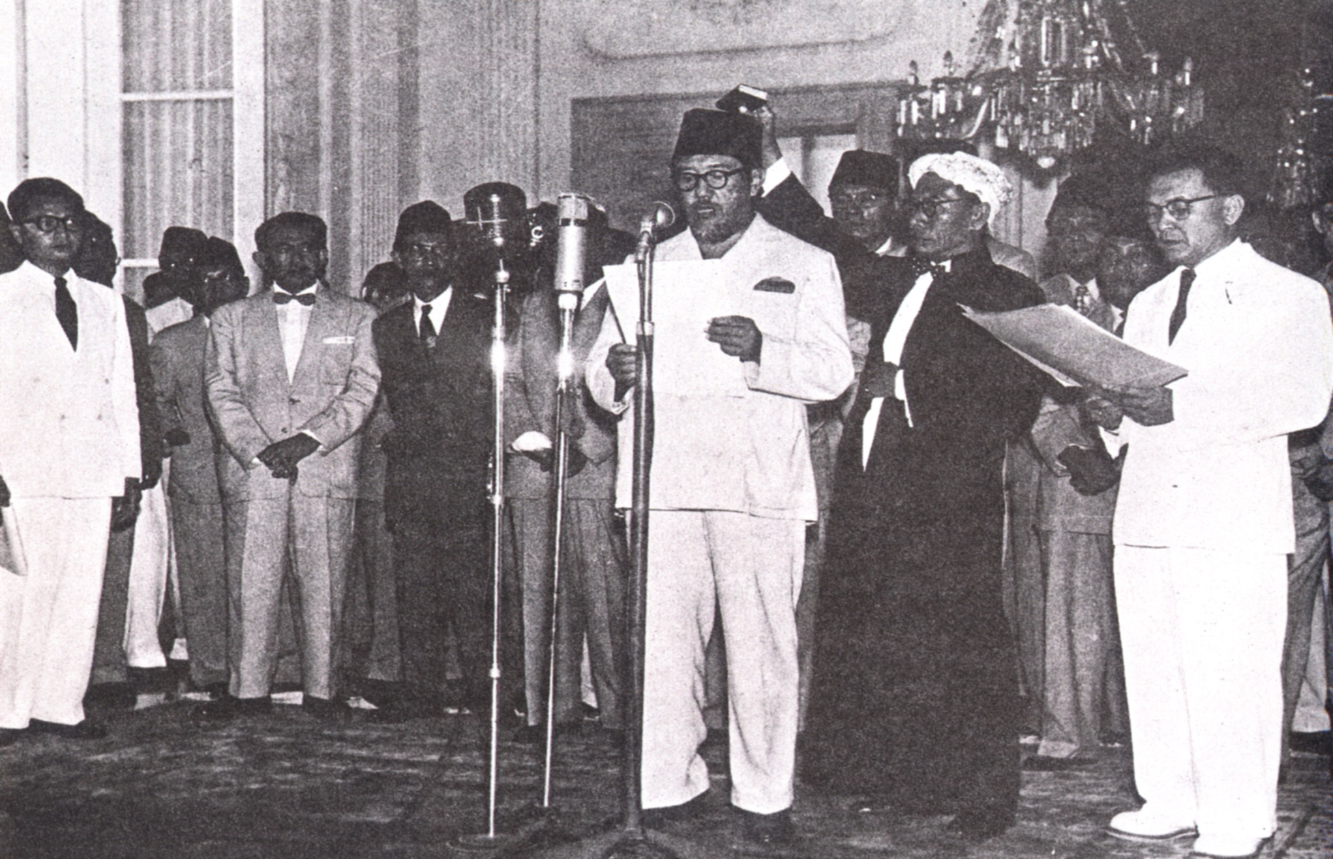
Kabinet Ali Sastroamidjojo II (20 Maret 1956 – 14 Maret 1957)
Kebijakan-kebijakan Kabinet:
Penandatanganan UU Pembatalan KMB yang mengakibatkan berpindahnya asset-asset Belanda ke tangan para pengusaha Tionghoa.
Menciptakan Gerakan Assaat dalam rangka melindungi para pengusaha pribumi
Kendala-kendala yang dihadapi Kabinet:
Ketidakpuasan daerah terhadap kinerja pemerintah Jakarta dalam pemerataan kesejahteraan.
Kondisi negara yang semakin genting akibat separatisme dan konflik antarpartai

Slide 13
Kabinet Ali Sastroamidjojo II (20 Maret 1956 – 14 Maret 1957)
Program Kerja Kabinet:
Memperjuangkan masuknya Irian Barat ke dalam wilayah Indonesia.
Mempercepat proses pembentukan daerah-daerah otonom dan akselerasi pemilihan anggota-anggota DPRD.
Meningkatkan kesejahteraan umum kaum buruh dan pegawai negeri, serta menyeimbangkan kondisi anggaran belanja dan keuangan negara.
Mengganti sistem ekonomi kolonial menjadi ekonomi nasional yang berpihak kepada kepentingan rakyat.

Slide 14
Kabinet Djuanda / Kabinet Karya (9 April 1957 – 10 Juli 1959)
Kabinet ini dikenal juga dengan nama Kabinet Karya yang berbentuk zaken kabinet dengan dipimpin oleh Djuanda Kartawidjaja (tokoh non-partai).
Normalisasi keamanan dan ketertiban menjadi agenda utama kabinet dalam rangka menghadapi gerakan separatisme
Pada masa ini terjadi percobaan pembunuhan terhadap Presiden Soekarno di Perguruan Cikini pada tanggal 30 November 1957.
Masa pemerintahan Kabinet Djuanda harus berakhir dengan munculnya berbagai pergolakan daerah dan gerakan separatisme PRRI/ PERMESTA

Slide 15
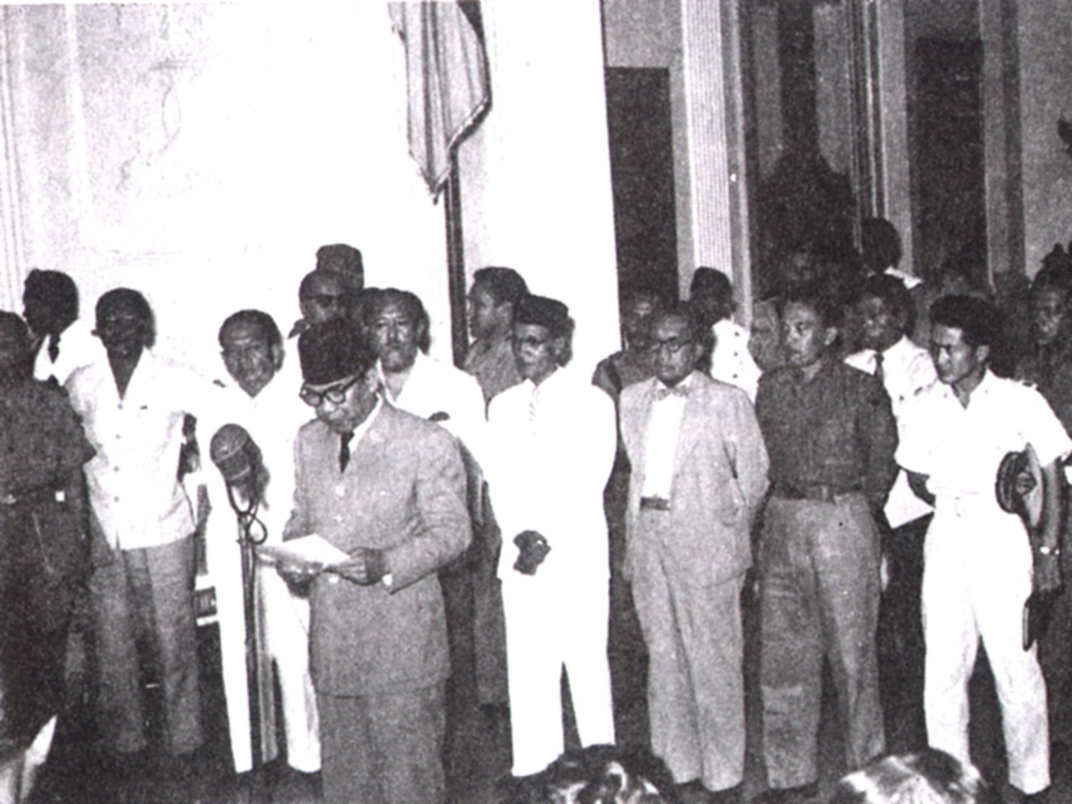
Kabinet Djuanda / Kabinet Karya (9 April 1957 – 10 Juli 1959)
Panca Karya (Agenda Kerja) Kabinet Djuanda:
Pembentukan Dewan Nasional
Normalisasi keadaan Republik
Memperjuangkan lancarnya pelaksanaan pembatalan hasil KMB
Memperjuangkan Irian Barat untuk kembali ke wilayah Indonesia
Mempercepat dan mengintensifkan program pembangunan

Slide 16
Kabinet Djuanda / Kabinet Karya (9 April 1957 – 10 Juli 1959)
13 Desember 1957, Kabinet ini berhasil menetapkan pengaturan tentang laut pedalaman dan laut teritorial yang disebut dengan Deklarasi Djuanda.
Pokok-pokok Deklarasi Djuanda antara lain:
Bentuk geografi wilayah RI yang terdiri dari ribuan pulau.
Keutuhan teritorial dan kekayaan negara harus dianggap sebagai satu kesatuan yang bulat.
Dalam deklarasi ini disepakati bahwa jarak laut teritorial terluar adalah 12 mil dari garis dasar sewaktu air laut sedang surut. Laut pedalaman disepakati sebagai wilayah laut yang menghubungkan pulau-pulau yang ada di Indonesia.

Slide 17
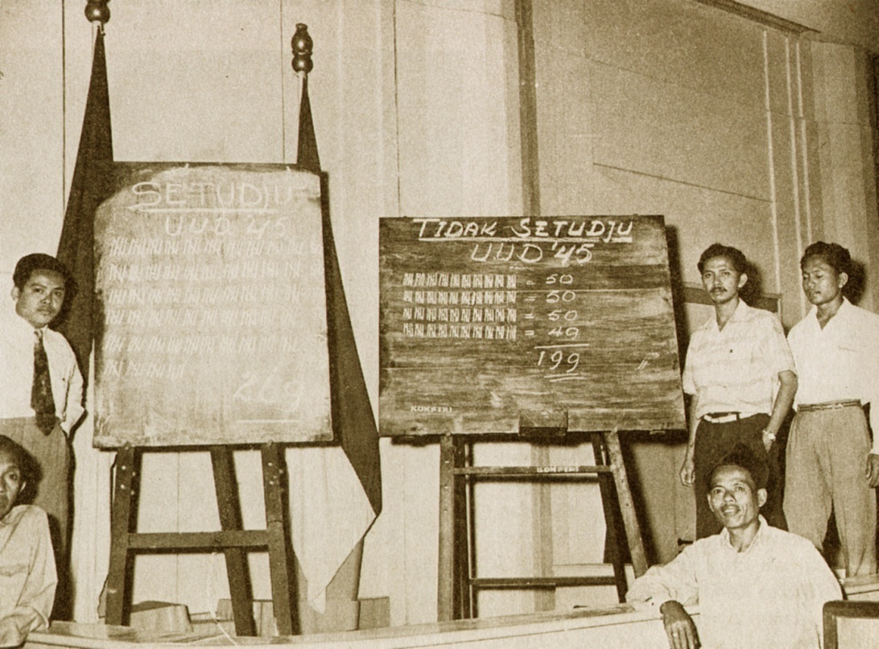
Kegagalan Konstituante dalam Menyusun Undang-Undang
Faktor-faktor utama yang menjadi penyebab dari kegagalan Konstituante dalam merancang UUD baru adalah terdapatnya sikap mementingkan kepentingan golongan atau partai politik yang ada di dalam Konstituante.
Tiga poros kekuatan politik yang terdapat pada Konstituante dan pemerintahan pada saat itu adalah
Partai Islam (pendukung Piagam Jakarta)
Partai Nasionalis (Pendukung Pancasila)
Partai Komunis

Slide 18
Kehidupan Ekonomi Indonesia di Masa Demokrasi Parlementer
Pada masa Kabinet Sukiman, salah satu perubahan dalam kehidupan ekonomi Indonesia adalah proses nasionalisasi ekonomi oleh pemerintah yaitu dengan melakukan nasionalisasi de Javasche Bank menjadi Bank Indonesia dengan presiden pertamanya adalah Mr. Syafruddin Prawiranegara.
Sebelumnya nasionalisasi ekonomi juga dilakukan dengan cara:
Pembentukan Bank Negara Indonesia sebagai bank nasional pertama Indonesia pada tanggal 5 Juli 1946.
Pemberlakuan Oeang Republik Indonesia (ORI)

Slide 19
Kehidupan Ekonomi Indonesia di Masa Demokrasi Parlementer
Proyek nasionalisasi pada masa Kabinet Ali I adalah dengan menekankan nasionalisasi sektor perekonomian dan mendukung tumbuh kembangnya para pengusaha pribumi melaui program Ali (pribumi) – Baba (Tionghoa).
Pada tanggal 19 Maret 1956, Kongres Nasional Importir Indonesia mengeluarkan sebuah kebijakan untuk melindungi pengusaha pribumi dari pangusaha Tionghoa yang dinamakan Gerakan Assaat.

Slide 20
Kehidupan Politik Indonesia di Masa Demokrasi Terpimpin
Perpindahan sistem pemerintahan Indonesia dari masa Demokrasi Parlementer ke Demokrasi Terpimpin diwarnai oleh adanya potensi ancaman konflik internal dalam negeri yang disebabkan tingginya benturan antarparpol.
Untuk mengatasi potensi konflik, KSAD A.H. Nasution mengeluarkan peraturan Prt/ Perperu/ 040/ 1959 tentang larangan bagi seluruh aktivitas yang berbau politik.

Slide 21
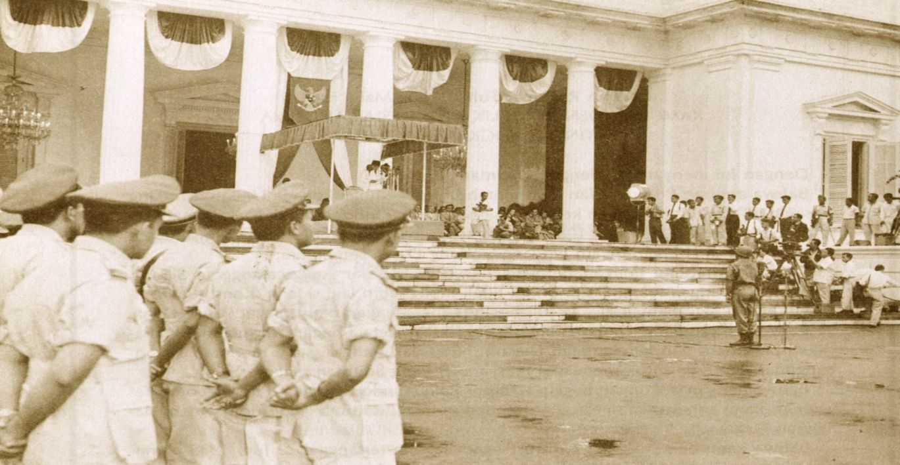
Kehidupan Politik Indonesia di Masa Demokrasi Terpimpin
Kebuntuan kinerja Konstituante, akhirnya ditutup dengan pengumuman Dekrit Presiden 5 Juli 1959, dengan berisi:
Pembubaran Konstituante
Tidak berlakunya UUDS 1950, dan berlakunya kembali UUD 1945
Pembentukan MPRS dan DPAS dalam tempo secepatnya.
Pemberlakuan Dekrit Presiden 5 Juli 1959 ini merupakan momen dimulainya masa Demokrasi Terpimpin.

Slide 22
Kehidupan Politik Indonesia di Masa Demokrasi Terpimpin
Semua lembaga negara dalam masa Demokrasi Terpimpin harus berasal dari aliran NASAKOM (Nasionalis, Agama, dan Komunis).
Presiden Soekarno kemudian membentuk MPRS, DPA, DEPERNAS (Dewan Perancang Nasional), dan Front Nasional.
Pada Upacara Peringatan Kemerdekaan RI, 17 Agustus 1960, Bung Karno berpidato dengan judul “Penemuan Kembali Revolusi Kita”.
Pidato ini kemudian dikukuhkan dalam Ketetapan MPRS No. 1/ MPRS/ 1960 menjadi GBHN dengan nama Manifesto Politik Republik Indonesia (MANIPOL).
MANIPOL kemudian diterapkan sebagai satu-satunya ajaran atau dotrin revolusi Indonesia.

Slide 23
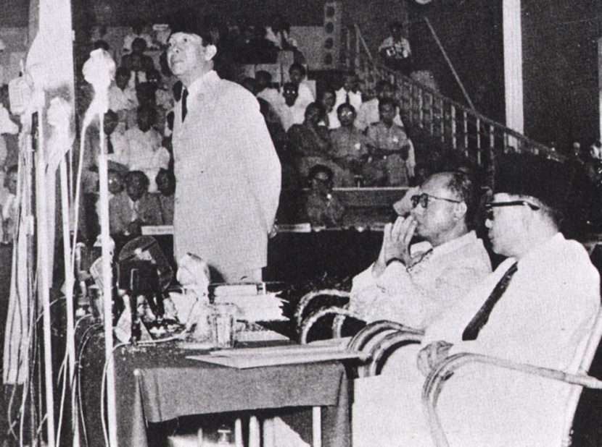
Kehidupan Politik Indonesia di Masa Demokrasi Terpimpin
5 Maret 1960, DPR hasil Pemilu 1955 dibubarkan. Kemudian dibentuk DPR-GR (DPR Gotong Royong) pada tanggal 24 Juni 1960.
Presiden Soekarno menegaskan bahwa tugas DPR-GR adalah:
Melaksanakan MANIPOL.
Merealisasikan Amanat Penderitaan Rakyat (AMPERA).
Melaksanakan Demokrasi terpimpin.

Slide 24
Kehidupan Politik Indonesia di Masa Demokrasi Terpimpin
Presiden Soekarno juga membentuk Front Nasional melalui Penetapan Presiden No. 13 tahun 1959.
Organisasi ini diketuai langsung oleh Presiden Soekarno dengan tujuan untuk memperjuangkan cita-cita proklamasi dan cita-cita yang terkandung dalam UUD 1945.

Slide 25
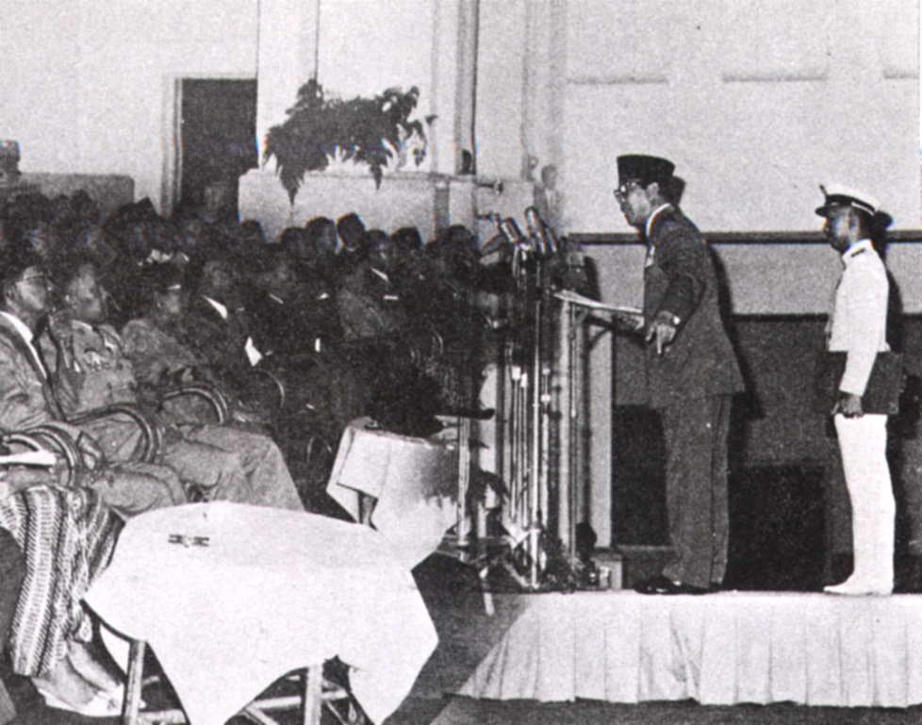
Kehidupan Politik Indonesia di Masa Demokrasi Terpimpin
Kekuatan politik di Indonesia pada masa Demokrasi Terpimpin terpusat di tangan Presiden Soekarno, TNI-AD, dan PKI.
NASAKOM yang sebenarnya dimaksudkan untuk merangkul semua kekuatan politik justru malah menguntungkan PKI.
PKI menerima Pancasila dan menempel terus kepada Bung Karno hanya sebagai taktik/ strategi untuk mengambil alih kekuasaan.

Slide 26
Kehidupan Ekonomi Indonesia di Masa Demokrasi Terpimpin
Pemerintah melaksanakan konsep ekonomi terpimpin dengan tujuan mewujudkan masyarakat sosialis Indonesia.
Konsep ini berawal dari satu pemikiran bahwa di dalam masyarakat sosialis, setiap orang akan dijamin kehidupannya secara layak
Dalam pelaksanaannya, kebijakan ekonomi terpimpin kemudian berubah menjadi “Sistem Lisensi”, yaitu pemberian lisensi/ surat izin dalam dalam kegiatan ekonomi dari pemerintah kepada orang-orang tertentu saja.

Slide 27
Kehidupan Ekonomi Indonesia di Masa Demokrasi Terpimpin
Untuk mengatasi kesulitan perekonomian akibat tingginya inflasi, pada tanggal 23 Maret 1963, Presiden Soekarno mengumumkan Deklarasi Ekonomi (DEKON).
Pada dasarnya, perkembangan kehidupan ekonomi pada masa Demokrasi Terpimpin merupakan pengembangan dari rencana-rencana pembangunan yang telah disusun di masa Demokrasi Parlementer.
Pada tahun 1959, dibentuk Dewan Perancang Nasional yang dipimpin oleh Muhammad Yamin.
26 Juli 1960, Dewan Perancang Nasional mengeluarkan Rancangan Dasar Undang-Undang Pembangunan Nasional Sementara Berencana Tahapan tahun 1961-1969 yang kemudian disahkan melalui TAP No. 2/ MPR/ 1960.

Slide 28
Kehidupan Ekonomi Indonesia di Masa Demokrasi Terpimpin
Kebijakan perekonomian pemerintah tahun 1959 dalam menghadapi tingginya inflasi, yaitu:
Perpu No. 2/ 1959, yang bertujuan untuk mengurangi jumlah peredaraan uang di dalam negeri.
Perpu No. 3/ 1959, yang menetapkan adanya pembekuan sebagian dari seluruh simpanan uang di bank-bank di seluruh Indonesia.
Perpu No. 6/ 1959, yang menyatakan bahwa uang kertas Rp. 1.000 dan Rp 500 yang masih berlaku dan telah dikonversi menjadi Rp 100 dan Rp 50 harus segera ditukar dengan uang kertas yang baru sebelum 1 januari 1960.

Slide 29
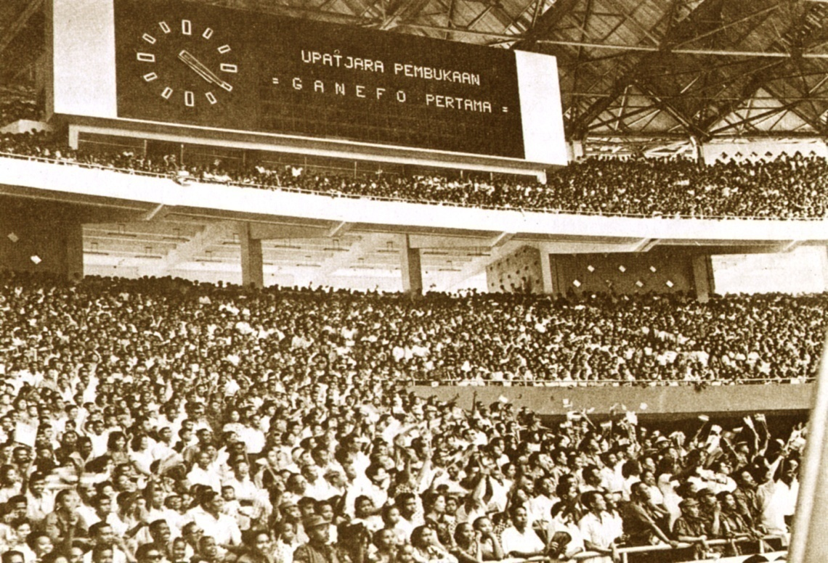
Kehidupan Ekonomi Indonesia di Masa Demokrasi Terpimpin
Adanya proyek mercusuar GANEFO (Games of the New Emerging Forces) dan CONEFO (Conference of the Emerging Forces) juga menjadi penghambat pembangunan ekonomi dan moneter Indonesia.
Pada tahun 1965, inflasi tidak dapat dihindarkan, harga-harga dalam negeri naik menjadi 200 % - 300 %, saldo negatif neraca negara sebesar US$ 3 juta karena kehabisan cadangan emas dan devisanya.

Slide 30
Kehidupan Ekonomi Indonesia di Masa Demokrasi Terpimpin
1963, Dewan Perancang Nasional berubah menjadi Badan Perancang Pembangunan Nasional (Bappenas) dengan dipimpin langsung Presiden Soekarno.
Pemerintah juga mengeluarkan berbagai kebijakan sebagai berikut:
Penetapan Presiden No. 7/ 1965, tentang pendirian Bank Tunggal Milik Negara.
Penetapan Presiden No. 27/ 1965, tentang pengeluaran uang rupiah baru yang nilainya 1000 kali dari uang rupiah lama.

Slide 31
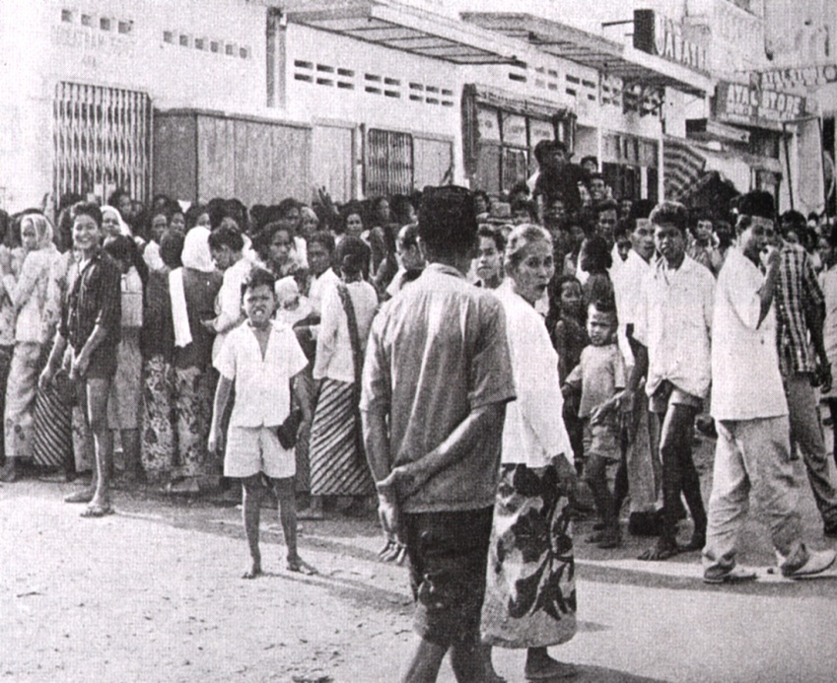
Perubahan Sosial dan Budaya Bangsa Indonesia
Periode 1945-an
Periode 1950-an
Periode 1960-an

Slide 32
Periode 1945-an
Wanita | 24-26 Februari 1945, di Solo diadakan konferensi kaum wanita yang menghasilkan pendirian KOWANI (Kongres Wanita Indonesia).
Pendidikan | 27 Desember 1945, dibentuk Panitia Penyelidik Pengajaran yang bertugas meneliti dan merumuskan masalah-masalah pengajaran dan pendidikan.
 | 16 Juni 1947, Menteri PP dan K, Mr. R. Suwandi membentuk Komisi Bahasa yang tugasnya antara lain menyederhanakan ejaan yang sudah dilakukan Ophuyzen pada tahun 1901.

Slide 33
Periode 1945-an
Bidang Seni | Seni Sastra : Chairil Anwar Seni Lukis : Affandi, Sudjojono, Hendra Seni Suara : Ismail Marzuki, C. Simanjuntak
Media Massa | Desember 1948 : 124 surat kabar Akhir 1949 : 166 surat kabar Terbentuk pula stasiun RRI dan stasiun Pemberontak (milik pejuang RI)
Olah Raga | Penyelenggaraan PON I (Pekan Olahraga Nasional) tanggal 9 September 1948.

Slide 34
Periode 1950-an
Pendidikan | Memprioritaskan pembangunan berbagai universitas, seperti: Universitas Indonesia (1950) Universitas Airlangga (1954) Universitas Hasanuddin (1956)
Perfilman | Terdapat 20 studio film yang tergabung dalam wadah PPFI (Persatuan Produsen Film Indonesia)
Pers | Pers dan media mengalami perkembangan pesat dan bersifat regional (tersebar ke seluruh Indonesia).

Slide 35
Periode 1960-an
Pendidikan | Pemerintah mulai mendirikan institut dan sekolah tinggi (IAIN, STT), serta beberapa kampus swasta (UII, UKI, dan UNIKA Atma Jaya) Kurikulum pengajaran terkait dengan ide-ide Pemimpin Besar Revolusi dan doktrin Manipol-Usdek. Dikeluarkannya Tridharma perguruan tinggi.

Slide 36
Periode 1960-an
Politik Kebudayaan | PKI cukup mendominasi politik dan kebudayaan, Kampus juga banyak dideterminasi oleh CGMI (Consentrasi Gerakan Mahasiswa Indonesia) Presiden Soekarno melarang kebudayaan Barat yang merupakan manifestasi dari cita-cita imperialisme. Presiden juga melarang berkembangnya Manifesto Kebudayaan (Manikebu) yang menekankan kebebasan individu untuk menciptakan karya secara kreatif dan independen (humanisme universal). Tokoh Manikebu: H.B. Jassin, Trisno Sumardjo dan Wiratmo Soekito

Slide 37
Kondisi Sosial, Politik, dan Ekonomi Indonesia di Awal 1960-an
Kondisi Indonesia pada awal tahun 1960-an sangat dipengaruhi oleh kultur budaya politik dari Demokrasi Terpimpin.
Posisi Presiden Soekarno sebagai pemimpin tertinggi negara menjadi mutlak berpengaruh terhadap seluruh pengambilan kebijakan politik, ekonomi,dan sosial.
Presiden sebagai penguasa tertinggi / Pemimpin Besar Revolusi terlihat pada Penetapan Presiden No. 4 tahun 1962 tentang pembentukan Musyawarah Pembantu Pimpinan Revolusi (MPPR0)
Pengaruh PKI juga mengakar kuat di tengah masyarakat, baik dalam bidang budaya, sosial, maupun politik.

